Slide 1
Театрализация, как средство развития и воспитания личности младшего школьника.
Учителя нач. классов МБОУ ООШ №3
Панова Т.А. и Арсентьева Ю.Г.
Prezentacii.com

Slide 2

Prezentacii.com

Slide 3
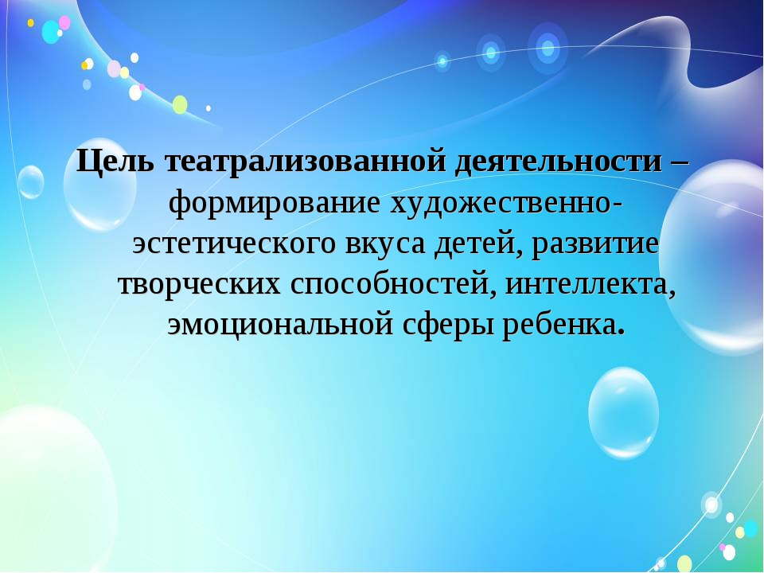
Prezentacii.com

Slide 4
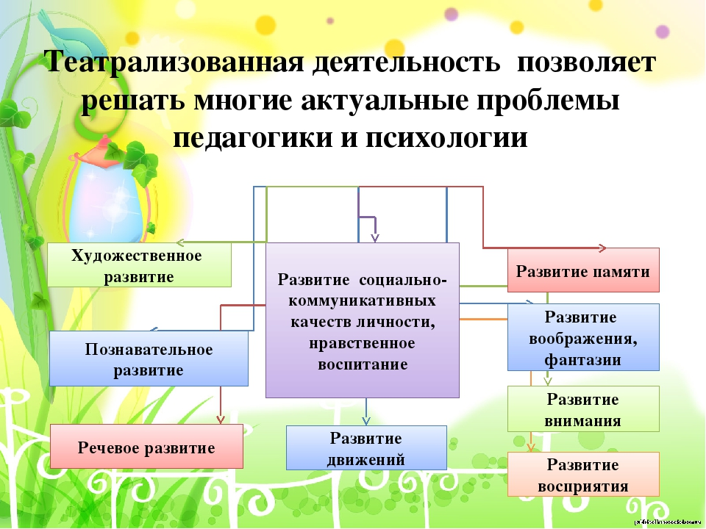
Prezentacii.com

Slide 5
фото

Slide 6
видео

Slide 7
Театр – искусство прекрасное. Оно облагораживает, воспитывает человека. Тот, кто любит театр по настоящему, всегда уносит из него запас мудрости и доброты.

Slide 8


